Slide 1
„Praktické informace“
o infekčních nemocech
MUDr. Matúš Mihalčin
Klinika infekčních chorob FN Brno

Slide 2
1. očkování
2. antibiotická rezistence
3. cestování a infekce

Slide 3
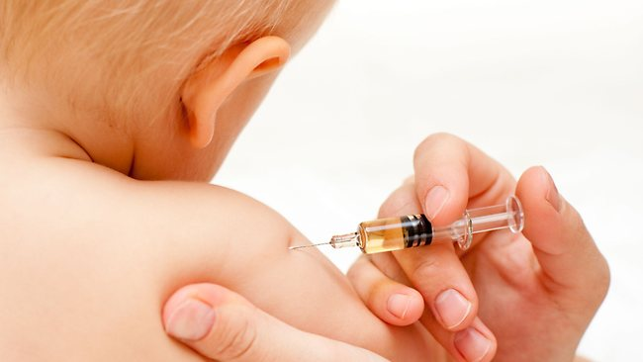
Očkování
Notes:
Cca 200 let (Jenner 1796, variola).
Jedna z nejúspěšnějších a ekonomicky nejvýhodnějších metod ovlivnění zdraví jedince i celé populace.
Podstatou a úkolem očkování je stimulace a aktivizace příslušných buněk imunitního systému, které začnou vytvářet příslušné protilátky a tzv. paměťové buňky.
Výhody pro očkovaného
Prevence vzniku infekčních onemocnění
2. Nižší výskyt komplikací infekčních onemocnění
3. Prevence vzniku infekcí v souvislosti s cestováním
4. Možnost prevence výskytu rakoviny
5. Eliminace rizika chronického průběhu nemoci
6. Pokles užívání antibiotik
Výhody pro společnost
1. Přerušení cirkulace původců infekcí v populaci
2. Eliminace vybraných infekcí
3. Kolektivní imunita ochrana těch co nejsou očkováni
4. Snížení úmrtnosti na infekční onemocnění
5. Pokles nákladů na léčbu nemocí
6. Snížení zátěže zdravotnického systému
7. Kontrola výskytu infekcí

Slide 4
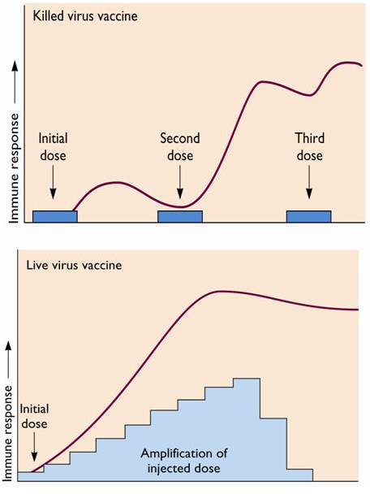

Slide 5
Typy očkování v ČR
(podle úhrady ZP)
očkování na žádost
mimořádné
zvláštní
doporučené
povinné
Notes:
zvláštní očkování – pro osoby se zvýšeným rizikem infekce, např. hepatitida A, hepatitida B, vzteklina, sezónní chřipka;
mimořádné očkování – v mimořádných situacích, jakými jsou např. epidemie, pandemie, přírodní katastrofy, apod.;

Slide 6
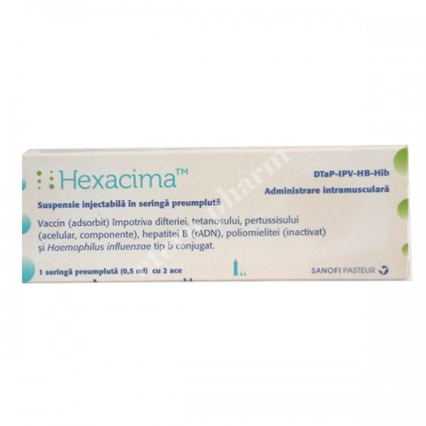
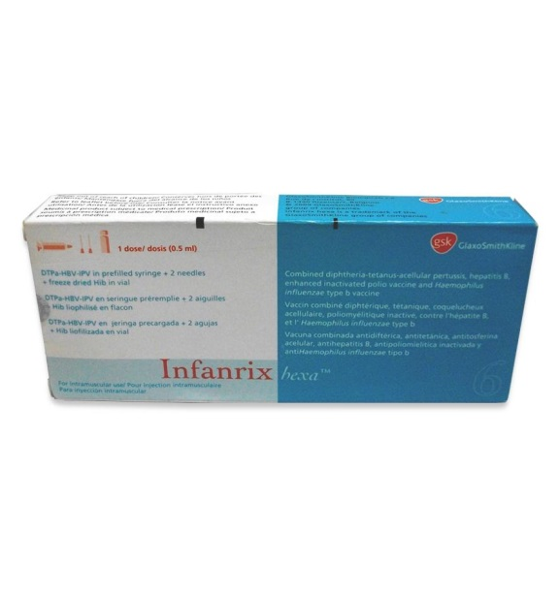
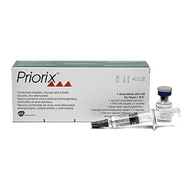
Očkování v ČR
platné od 1.1.2018
Od dovršeného 2. měsíce věku:
„hexavakcína“ (1. rok 3 dávky)
= záškrt, tetanus, černý kašel, dětská obrna, hepatitida B, onemocnění vyvolaná Haemophilus influenzae typu b -
+ pneumokoky (13 sérotypů)
13.–18. měsíc věku: „MMR vakcína“
= spalničky, zarděnky, příušnice
(2. dávka v 5.-6. roce)
Individuálně: rotaviry, neštovice,
papilomaviry, TBC, HAV, chřipka, …

Slide 7
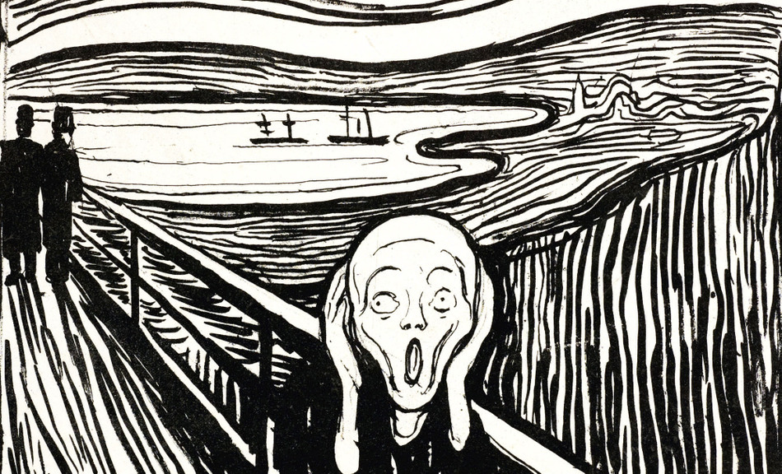
Rizika očkování a kontroverze
Edvard Munch, Výkřik
Viz. prezentace očkování a COVID-19
Notes:
Žádná očkovací látka neobsahuje takovou hlavní složku, která by byla schopna vyvolat vlastní onemocnění, z očkování nelze onemocnět!
Očkovací látky musí být dostatečně silné, proto se mohou po jejich podání objevit nežádoucí účinky. Nejčastěji to bývá bolest, otok, zduření v místě vpichu nebo zvýšená teplota, únavnost, nevolnost.

Slide 8
www.rosalio.cz
„Již z pouhého pohledu na jednoduchou statistiku je však jasné, že situace je vážnější, než tvrdí. Ze stránek Státního ústavu pro kontrolu léčiv zjistíme, že za rok 2016 bylo vyhodnoceno jako závažné reakce na očkování MMR vakcínou celkem 127 případů.“
_______________________________________________________
Ročně je v ČR podáno přibližně 200 000 dávek vakcíny Priorix
Roční statistika NÚ vypovídá pouze o tom, jaké NÚ byly daný rok SÚKL nahlášeny, jednotlivá hlášení obsahují pouze podezření na NÚ, nikoliv prokázanou kauzální souvislost.
Nejčastěji hlášenou reakcí byla zvýšená teplota a horečka, která byla nahlášena v počtu 87 reakcí.
Druhou nejčastěji hlášenou reakcí byla vyrážka nahlášená v počtu 48 reakcí.
Infekce dýchacích cest a plic byly nahlášeny v počtu 29 případů.
Reakce jako neklid, podrážděnost, mrzutost, abnormální či sebepoškozující chování byly nahlášeny v počtu 23 reakcí.
Pláč a plačtivost byly nahlášeny v počtu 22 reakcí.

Slide 9
ATB rezistence

Slide 10
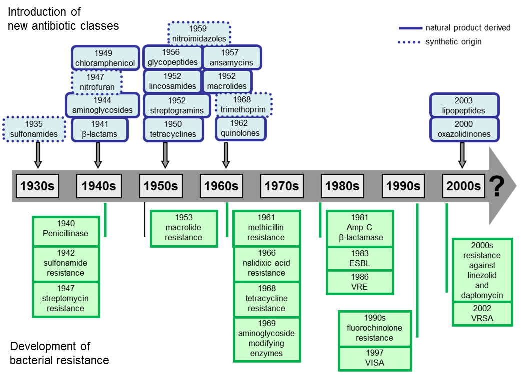
ATB rezistence

Slide 11
ATB rezistence
Peniciliny (různé, ale hlavně MRSA)
Cefalosporiny !! (ESBL enterobaktérie)
Karbapenemy !!!!! (MBL a KPC enterobaktérií)
Flourochinolony (Pseudomonas aeruginosa)
Aminoglykosidy (Pseudomonas aeruginosa)
Glykopeptidy (VRE, VRSA)
Notes:
racionální indikace ATB
(většina respiračních infekcí je virových)
v nemocnici hygienické standardy
+ dodržování izolačního režimu u MRSA, VRE, CDAD, ...

Slide 12
ATB rezistence

Slide 13
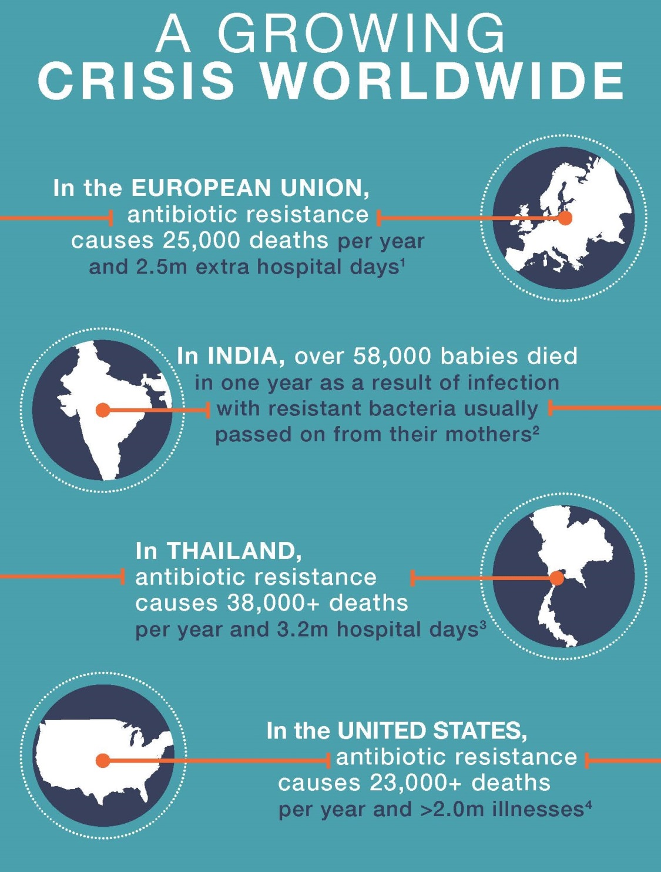

Slide 14
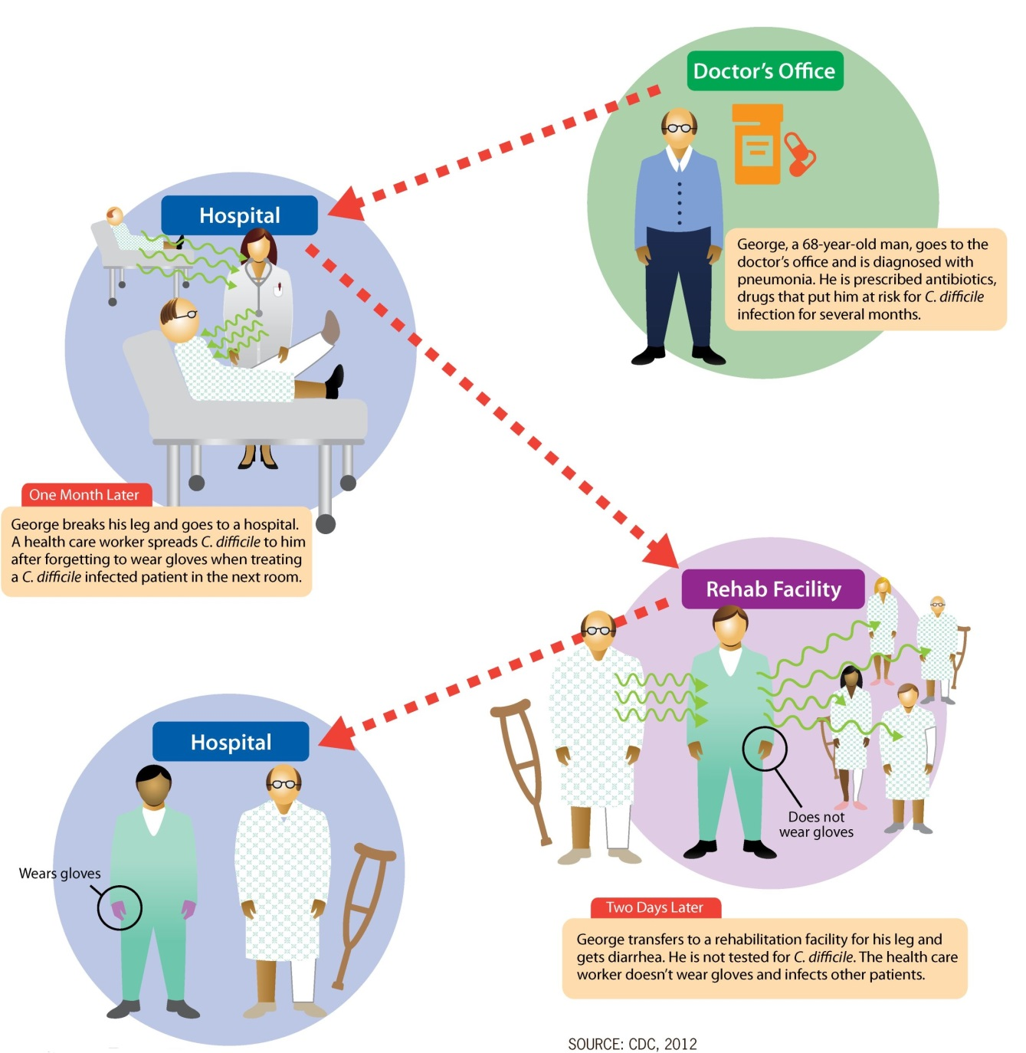
Klostridiová kolitida

Slide 15
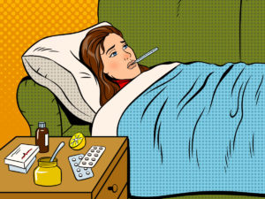
Kdy nasadit antibiotika?

Slide 16
Cestování a infekce

Slide 17
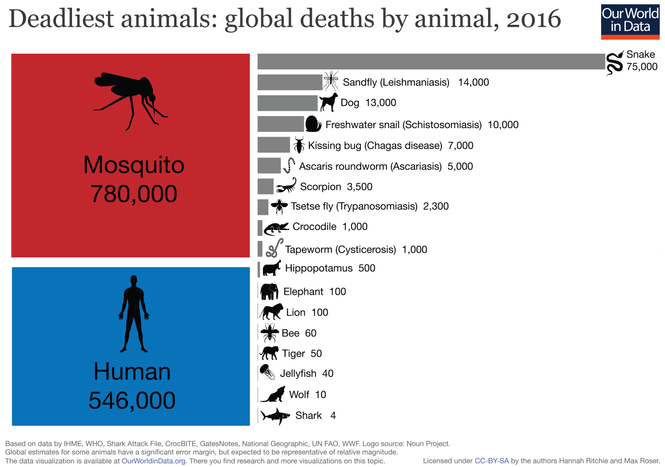
Notes:
https://ourworldindata.org/causes-of-death#terrorism-related-deaths

Slide 18
Infekce importované do ČR
 | 2008 | 2009 | 2010 | 2011 | 2012 | 2013 | 2014 | 2015 | 2016 | 2017
VIR.HEPATITIS A | 1648 | 1104 | 862 | 264 | 284 | 348 | 673 | 724 | 930 | 772
VIR.HEPATITIS E | 65 | 99 | 72 | 163 | 258 | 218 | 299 | 412 | 339 | 344
SHIGELOZA | 229 | 178 | 450 | 164 | 266 | 257 | 92 | 88 | 70 | 168
DENGUE | 11 | 15 | 17 | 13 | 29 | 81 | 35 | 40 | 123 | 57
GIARDIASIS | 79 | 47 | 51 | 45 | 49 | 46 | 42 | 33 | 45 | 28
MALARIE | 22 | 11 | 13 | 28 | 27 | 27 | 31 | 29 | 38 | 27
ASCARIASIS | 48 | 43 | 27 | 36 | 33 | 20 | 28 | 16 | 15 | 21
HH S RENALNIM SYNDROMEM | 2 | 6 | 8 | 9 | 8 | 12 | 3 | 7 | 10 | 17
TAENIASIS | 7 | 3 | 4 | 9 | 6 | 30 | 18 | 6 | 5 | 6
CRYPTOSPORIDIOSIS | 0 | 0 | 1 | 0 | 4 | 2 | 1 | 2 | 2 | 5
TYPHUS ABDOMINALIS | 4 | 3 | 4 | 3 | 2 | 0 | 3 | 1 | 0 | 4
AMOEBIASIS NS | 11 | 5 | 18 | 6 | 17 | 11 | 16 | 9 | 21 | 4
JINE RICKETTSIOZY (mimo ehrlichiozu) | 0 | 1 | 0 | 0 | 0 | 0 | 0 | 3 | 3 | 3
ENCEPHAL.VIR. KOMARI | 1 | 0 | 1 | 0 | 1 | 0 | 0 | 1 | 0 | 2
LEISHMANIOZA | 2 | 1 | 2 | 1 | 4 | 2 | 0 | 1 | 3 | 2
PARATYFUS A | 1 | 1 | 1 | 2 | 4 | 2 | 2 | 1 | 2 | 1
PARATYFUS B | 1 | 0 | 0 | 2 | 0 | 1 | 1 | 1 | 0 | 1
BRUCELOZA | 1 | 0 | 1 | 0 | 0 | 0 | 0 | 0 | 1 | 1
ECHINOKOKOSIS | 2 | 1 | 5 | 0 | 0 | 2 | 6 | 3 | 4 | 1
Q HORECKA | 0 | 0 | 0 | 1 | 1 | 0 | 0 | 1 | 2 | 0
AKANTAMEBOZA | 0 | 0 | 0 | 0 | 1 | 0 | 0 | 1 | 0 | 0
SCHISTOSOMOZA | 2 | 1 | 4 | 0 | 7 | 0 | 1 | 10 | 1 | 0
TRICHINELOSIS | 0 | 0 | 0 | 0 | 1 | 0 | 2 | 0 | 1 | 0
zdroj: EPIDAT / ISIN (novější data nelze získat)

Slide 19
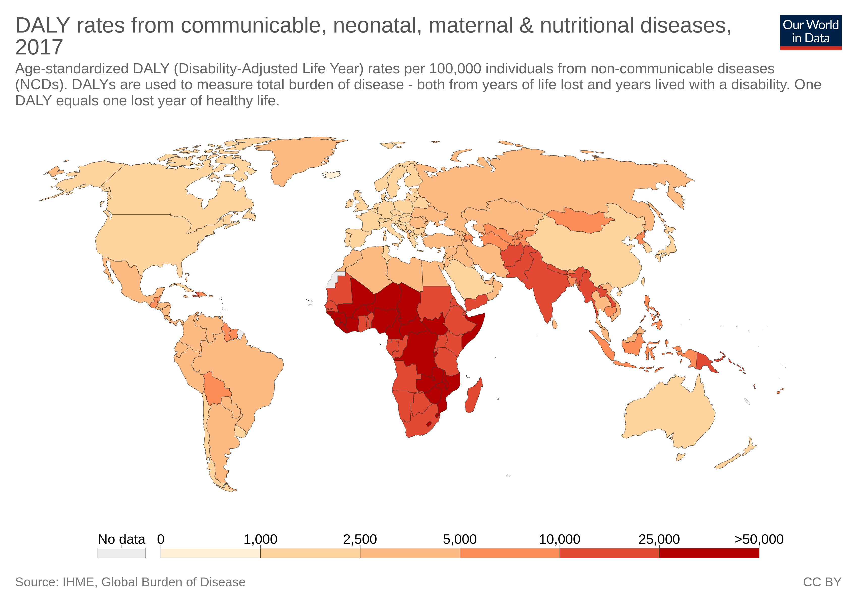

Slide 20
Latest Disease Outbreak News
22 February 2020
Dengue fever – Chile
21 February 2020
Yellow fever – Uganda
20 February 2020
Ebola virus disease – Democratic Republic of the Congo
20 February 2020
Lassa Fever – Nigeria
12 January 2020
Novel Coronavirus – China
10 January 2020
Measles – occupied Palestinian territory
8 January 2020
Middle East respiratory syndrome coronavirus (MERS-CoV) – The United Arab Emirates
5 January 2020
Pneumonia of unknown cause – China
2 January 2020
Ebola virus disease – Democratic Republic of the Congo
Notes:
https://www.who.int/csr/don/en/

Slide 21
Cesta přenosu
zvířetem (vč. hmyzu)
jídlem / vodou (GEA, HAV, cholera, tyfus, …)
vzduchem
přímým kontaktem (vč. NKN)
krví a pohlavním stykem (HBV, syfilis, HIV, …)

Slide 22
Infekce přenášené zvířetem

Slide 23
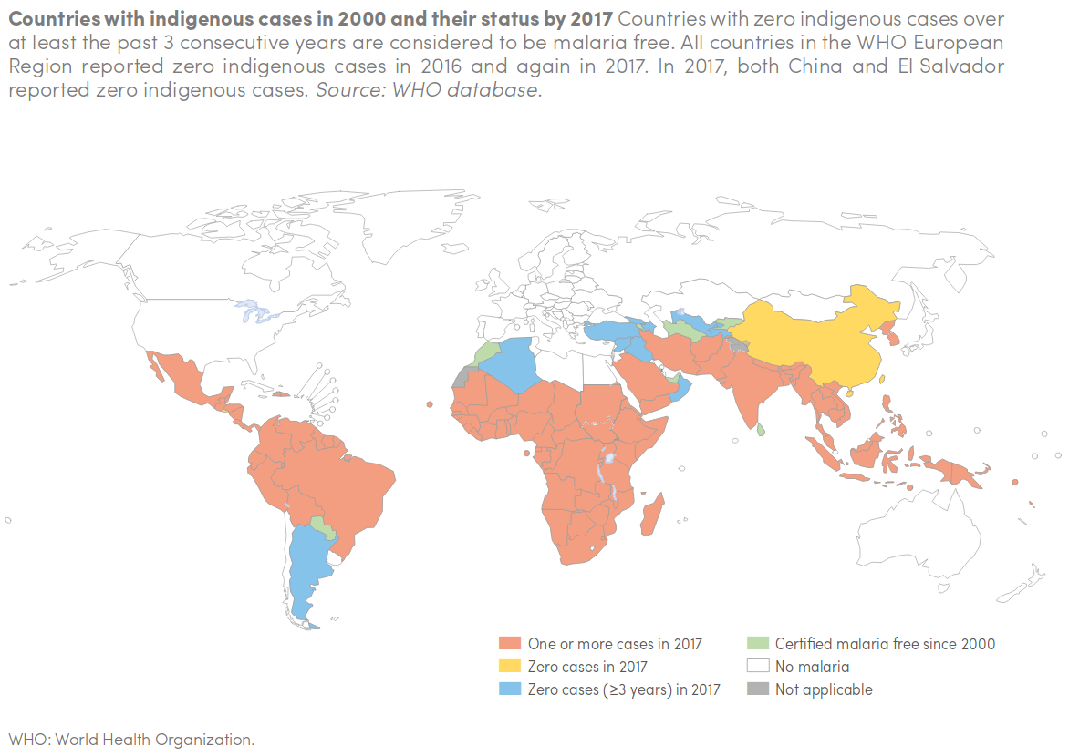
Malária
Notes:
https://apps.who.int/iris/bitstream/handle/10665/275867/9789241565653-eng.pdf?ua=1

Slide 24
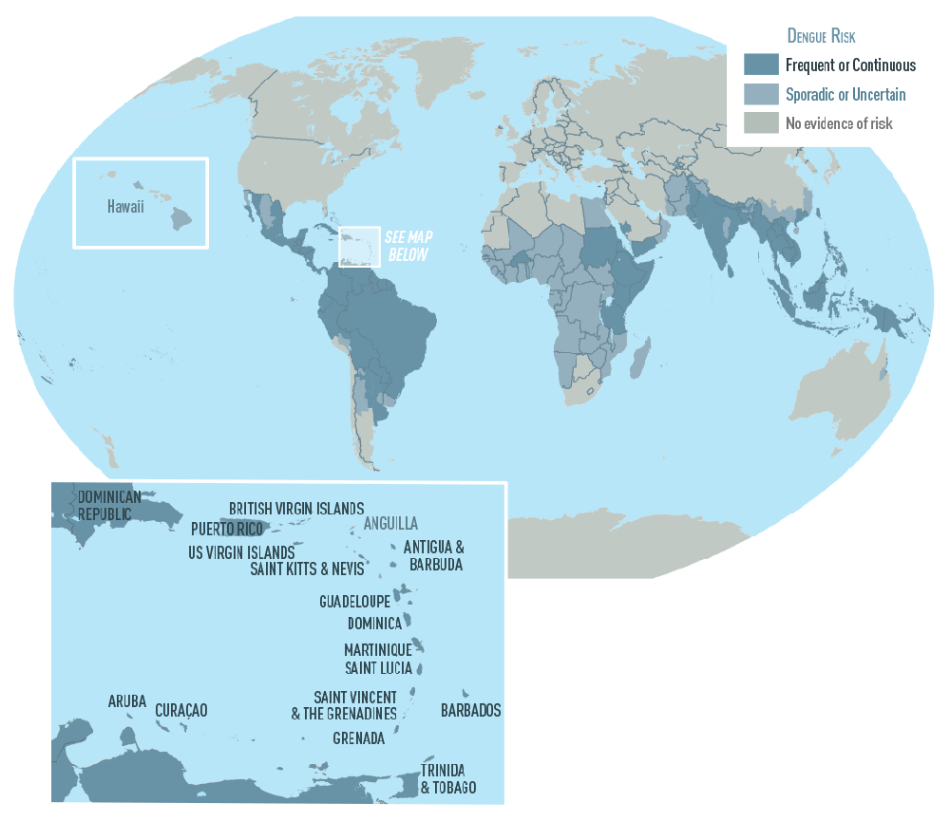
Dengue

Slide 25
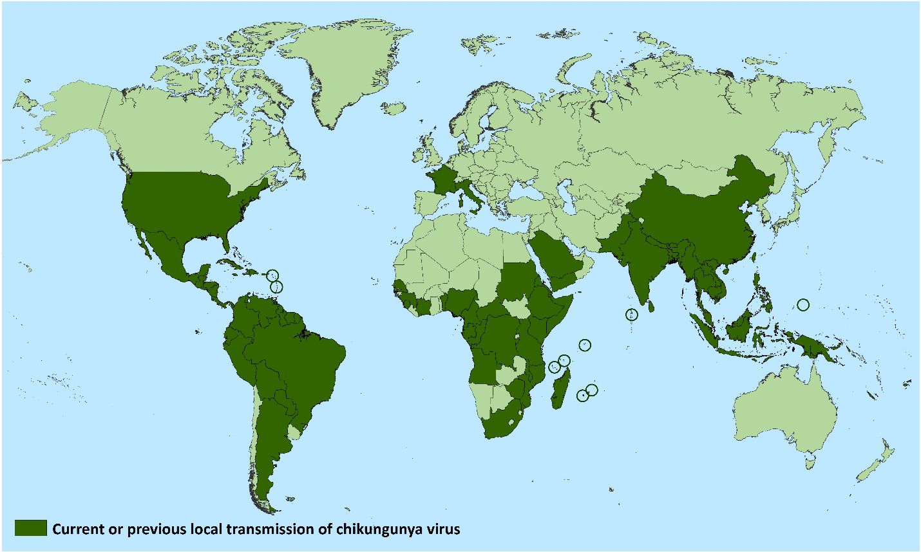
Chikungunya

Slide 26
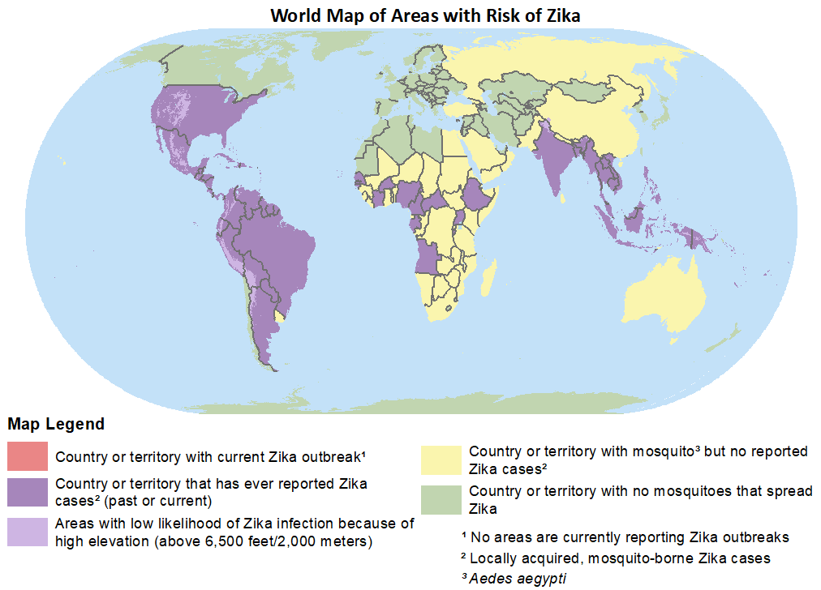
Zika
Notes:
Women planning pregnancy
If traveling without male partner, wait 2 months after return before becoming pregnant.
Men with a pregnant partner
Use condoms or do not have sex for the rest of the pregnancy.
Men with a partner planning pregnancy
Use condoms or do not have sex for at least 3 months after return.
21

Slide 27
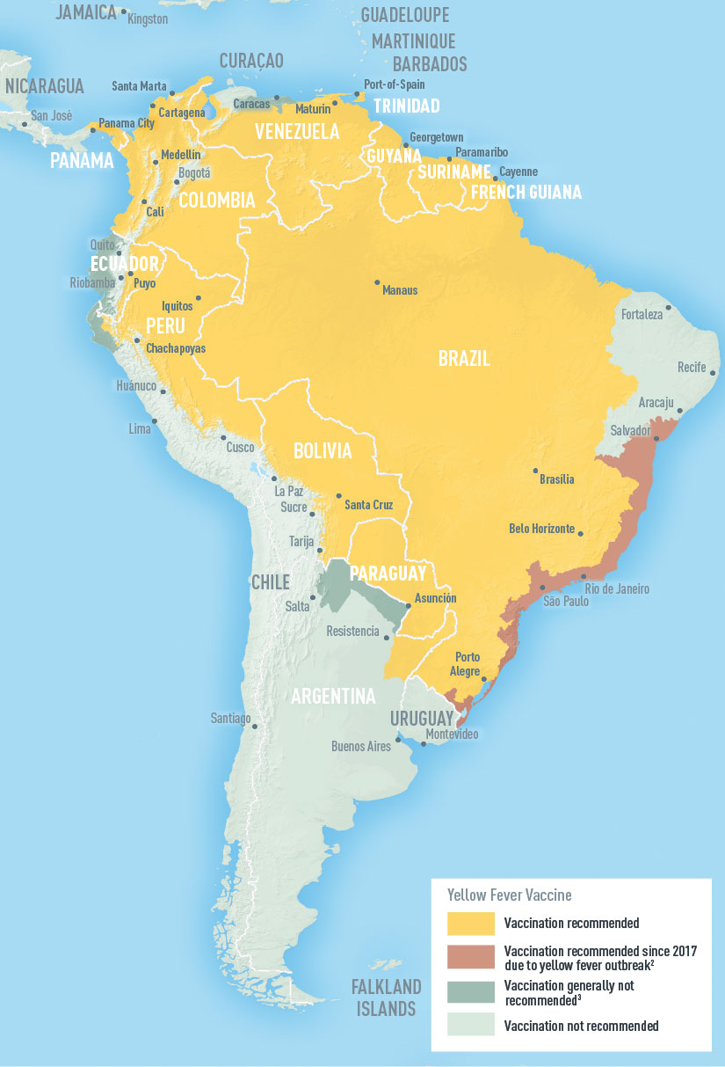
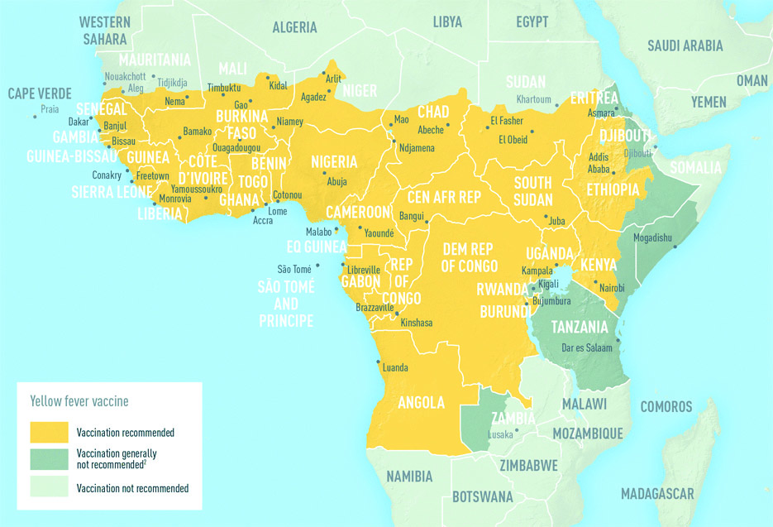
Žlutá zimnice

Slide 28
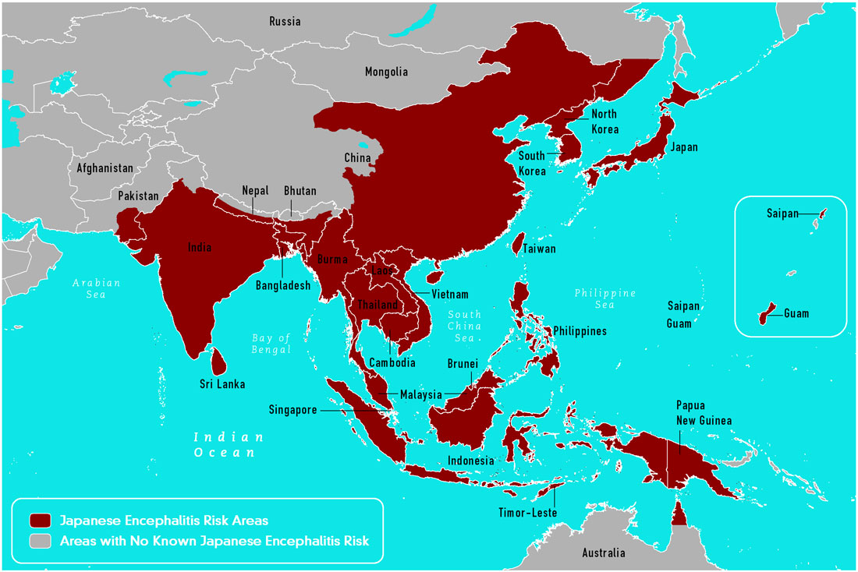
Japonská encefalitida

Slide 29
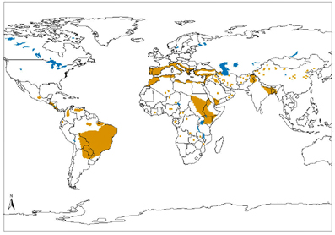
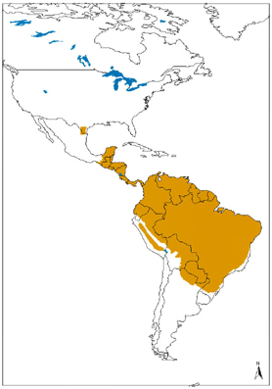
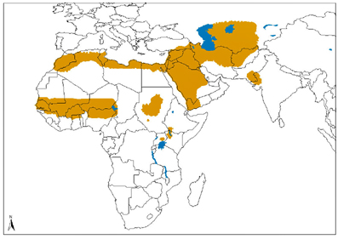
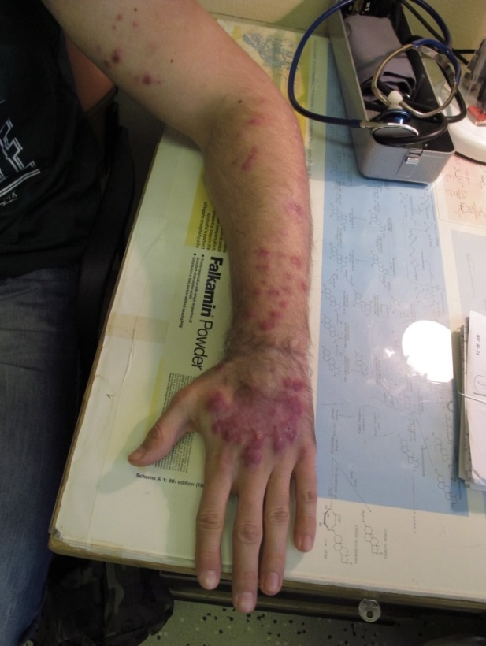
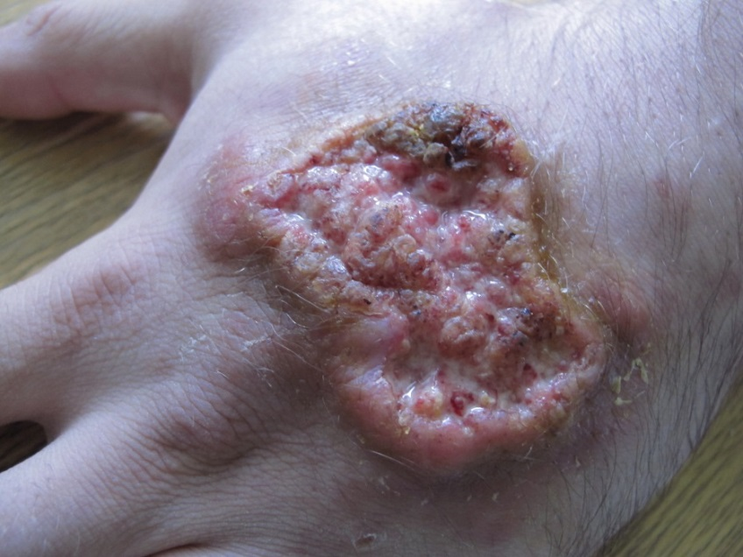
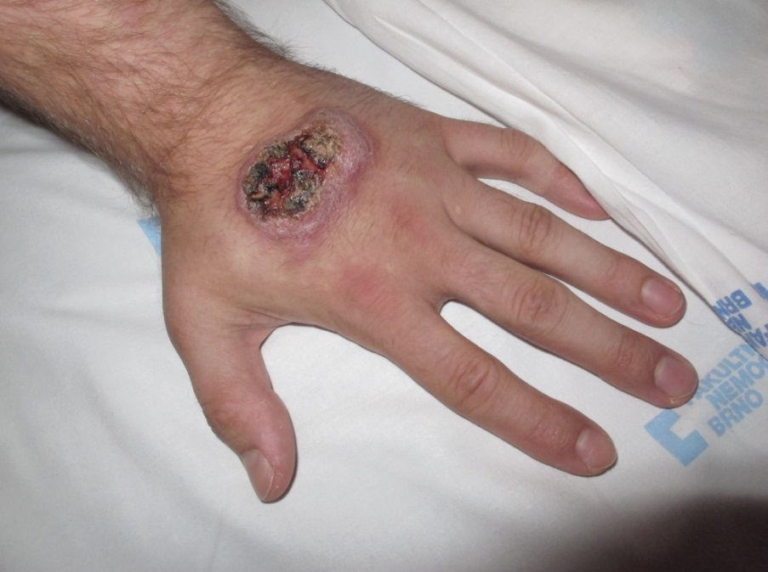
Leishmanióza
viscerální forma
kožní forma

Slide 30
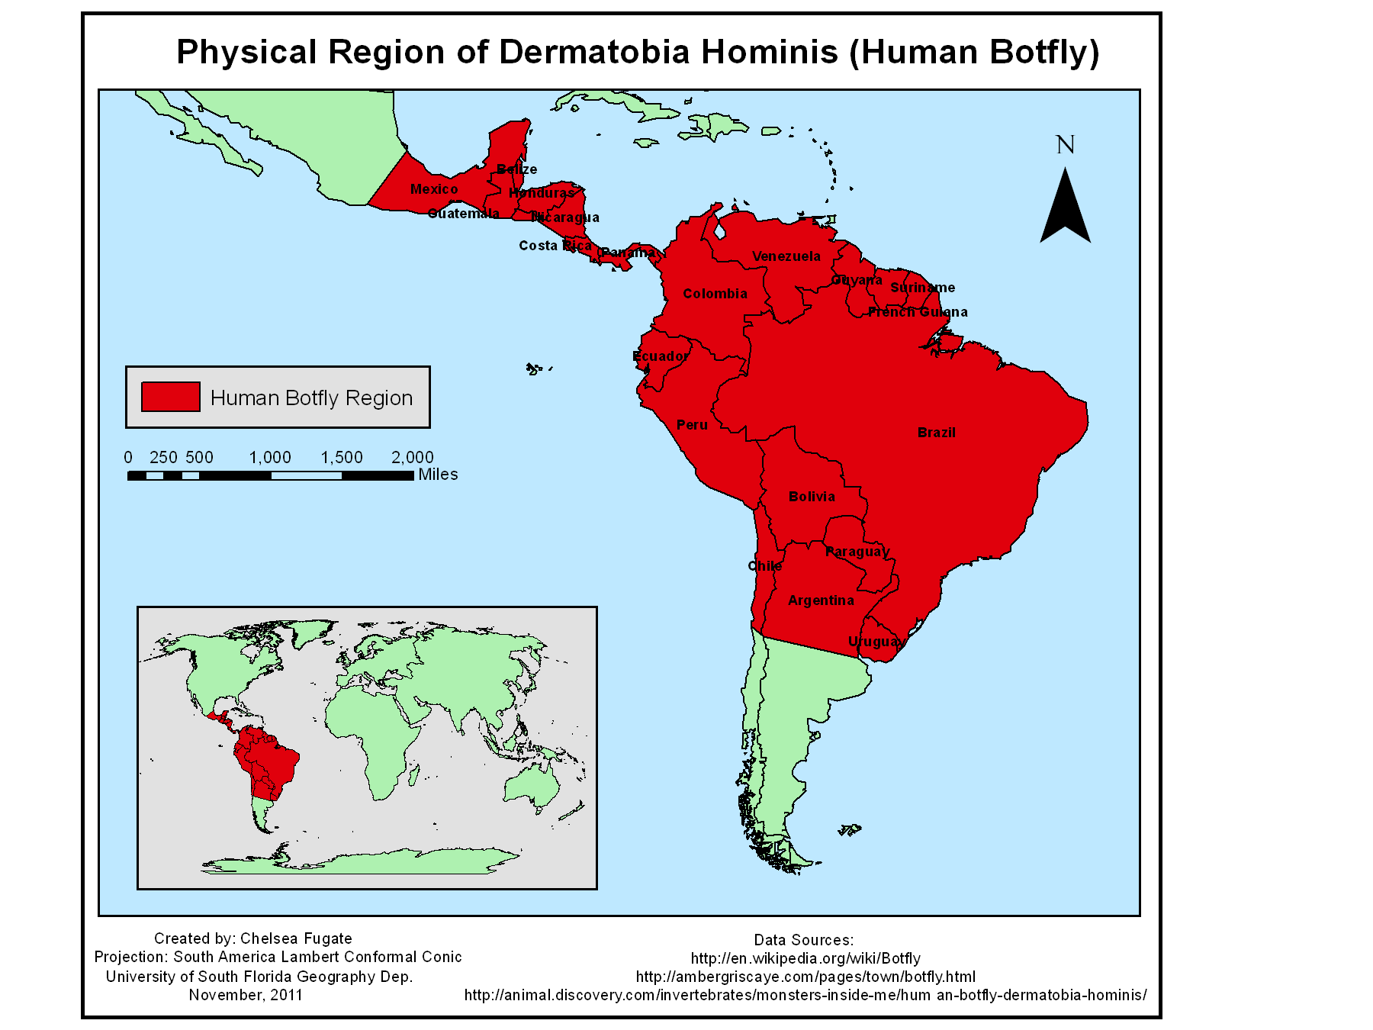
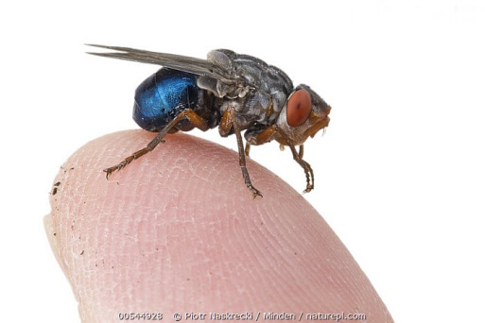
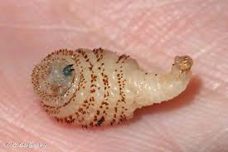
Myiáza

Slide 31
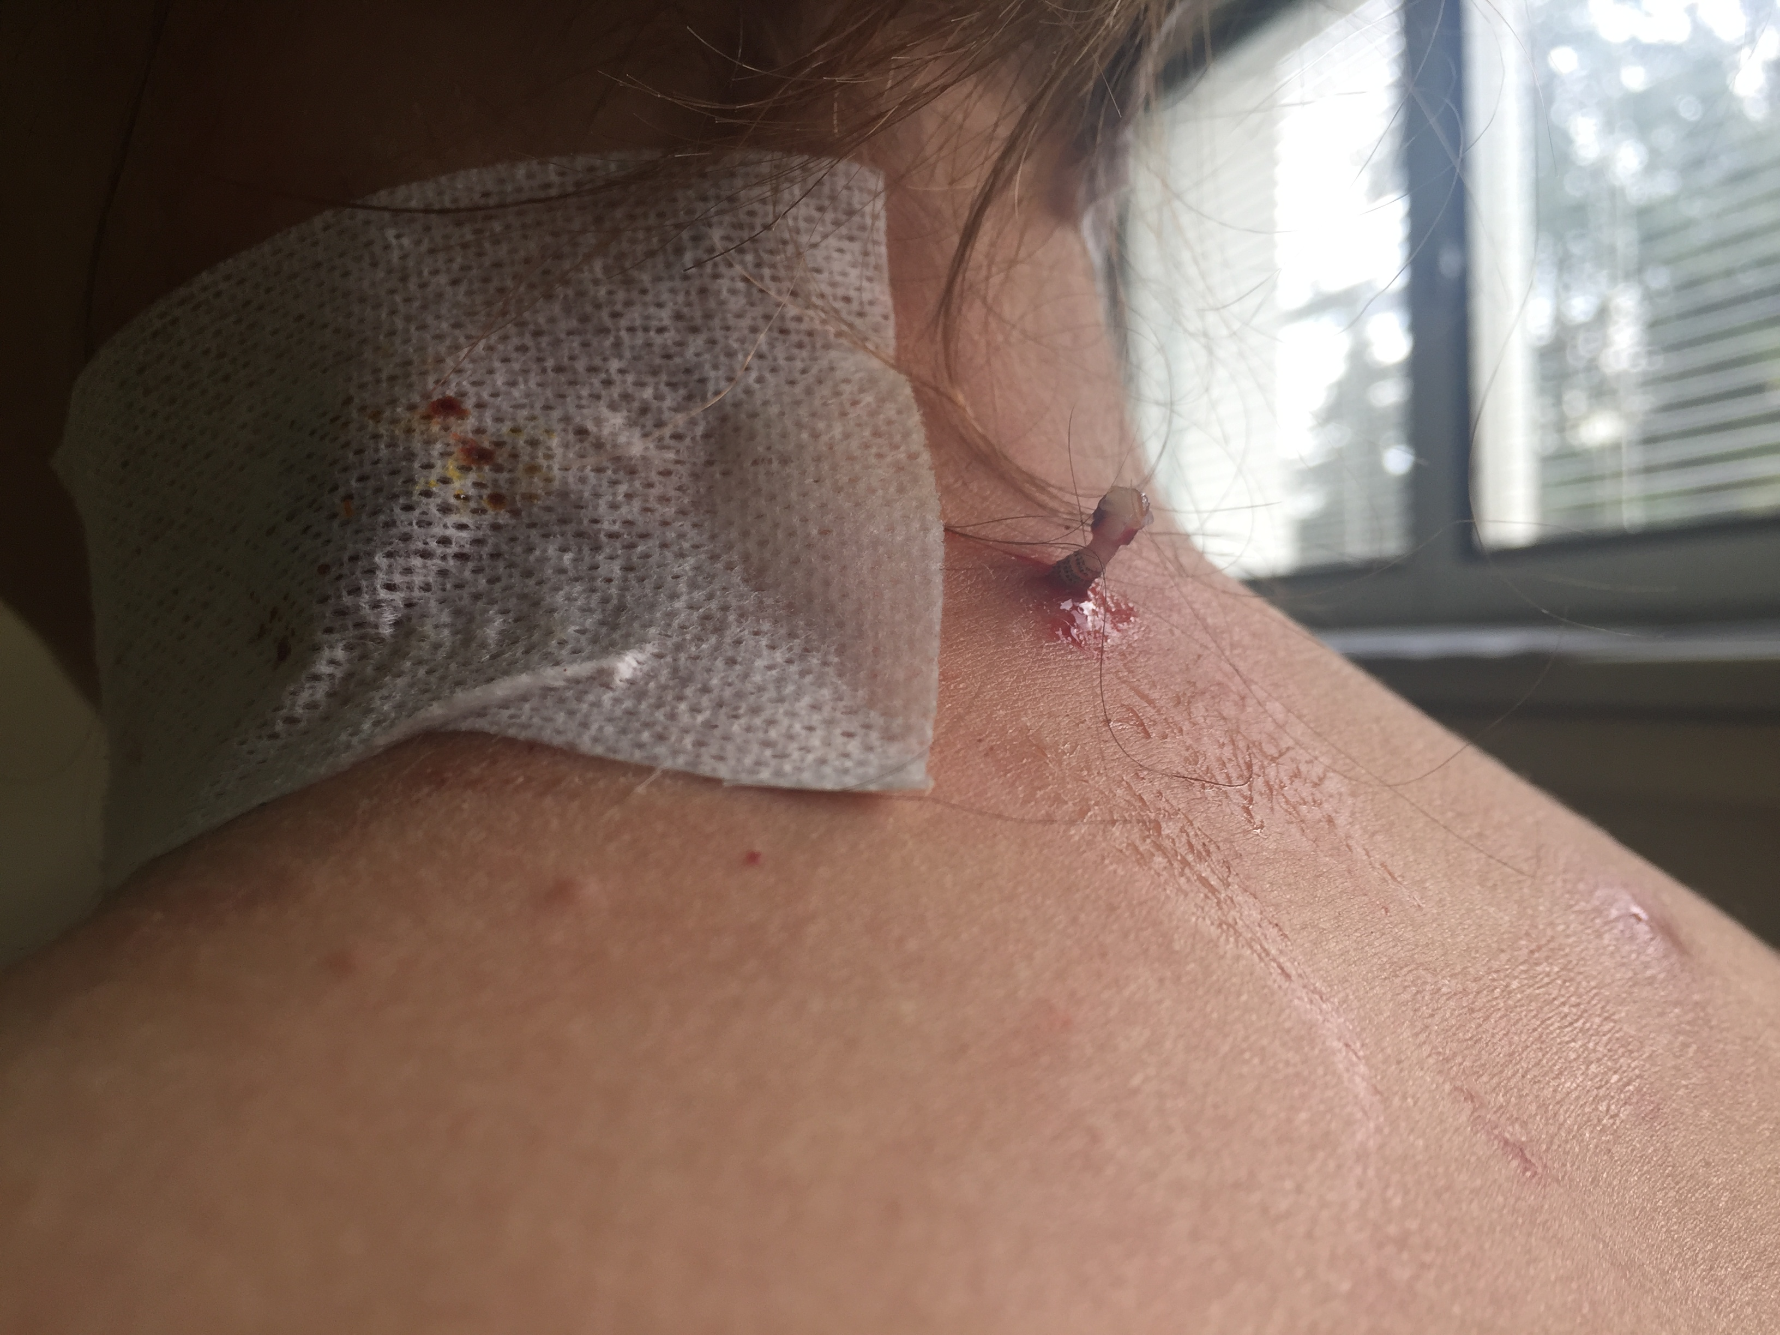
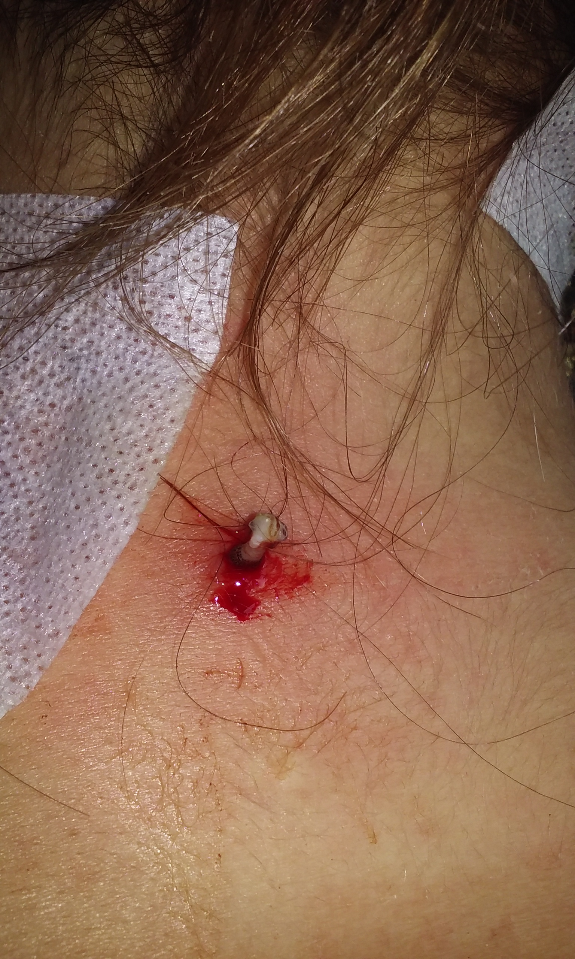
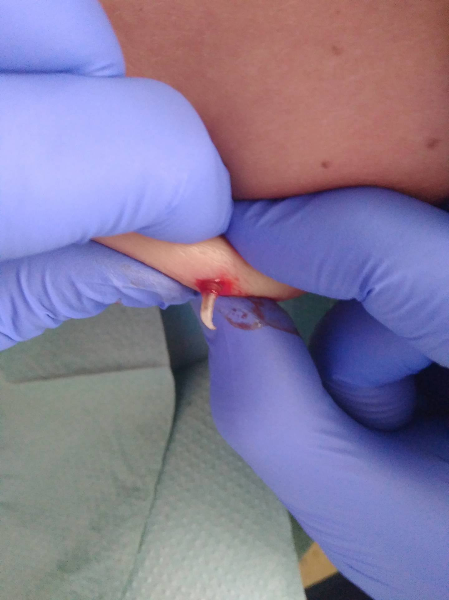
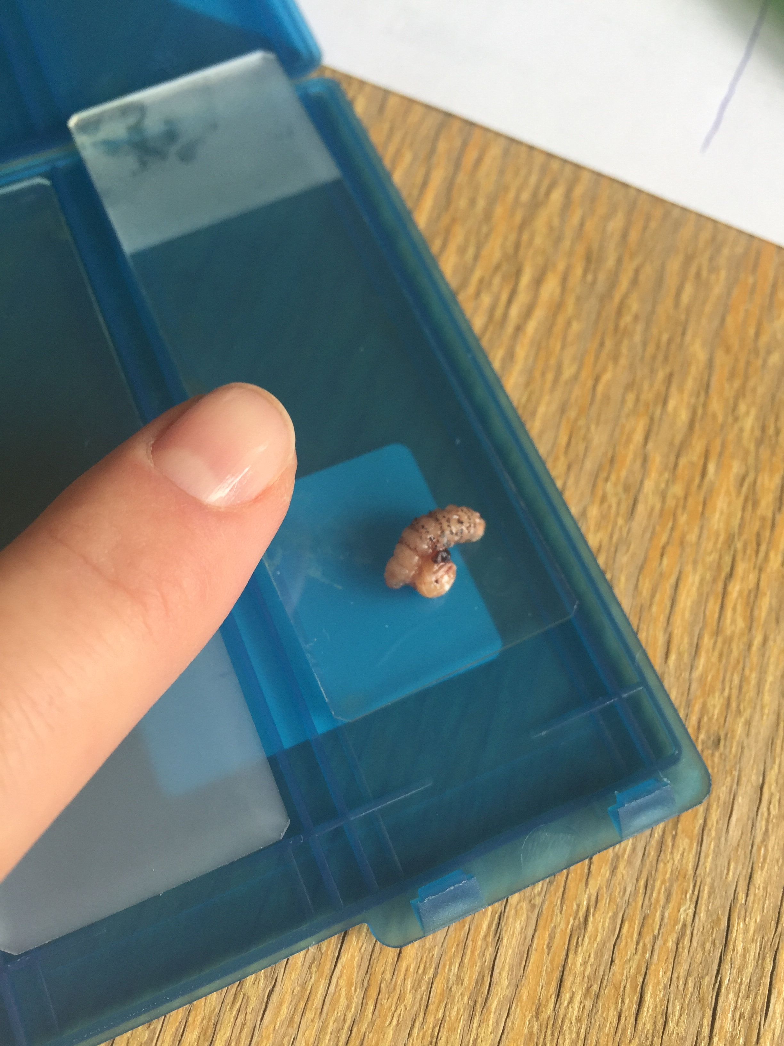
Myiáza

Slide 32
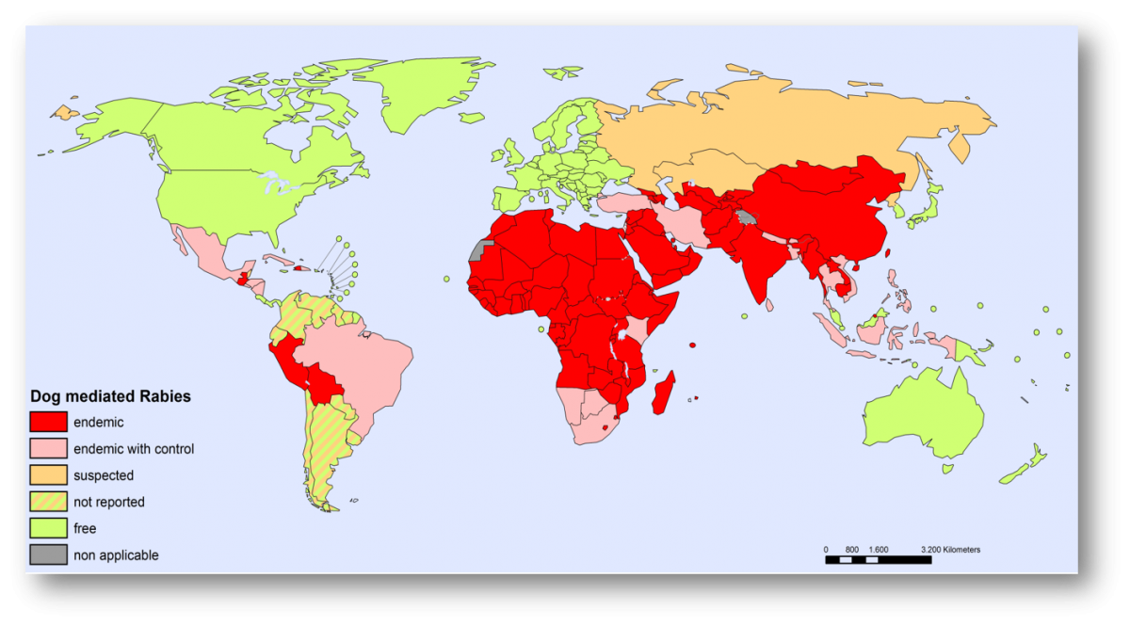
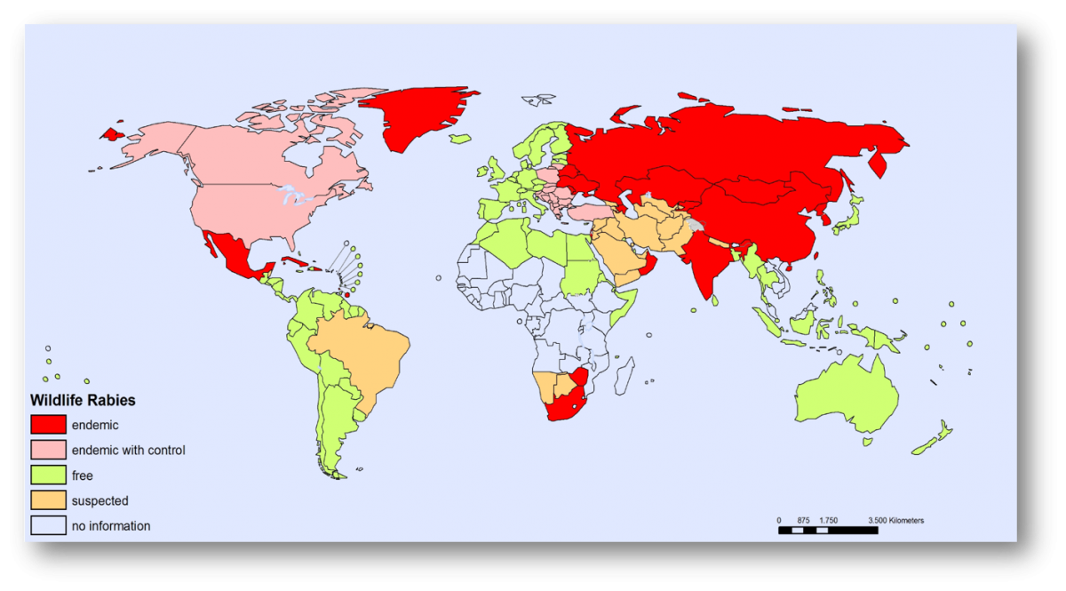
Vzteklina

Slide 33
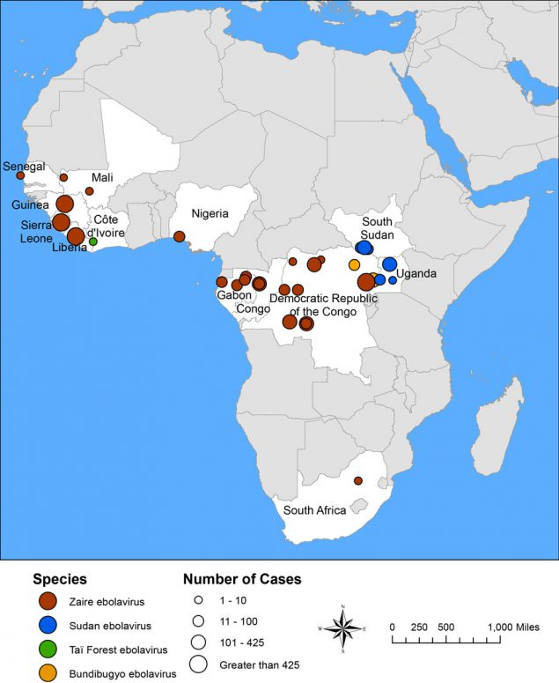
Infekce přenášené přímým kontaktem – horečka ebola

Slide 34
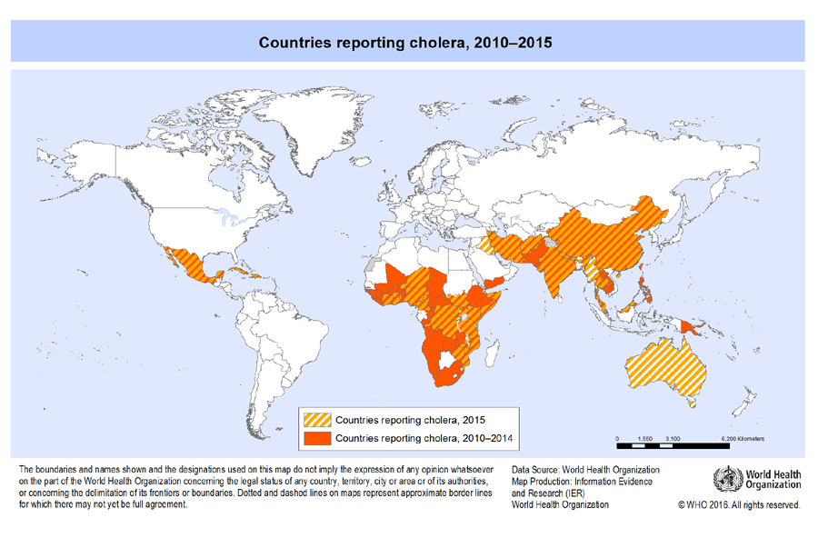
Infekce přenášené jídlem / vodou -
cholera

Slide 35
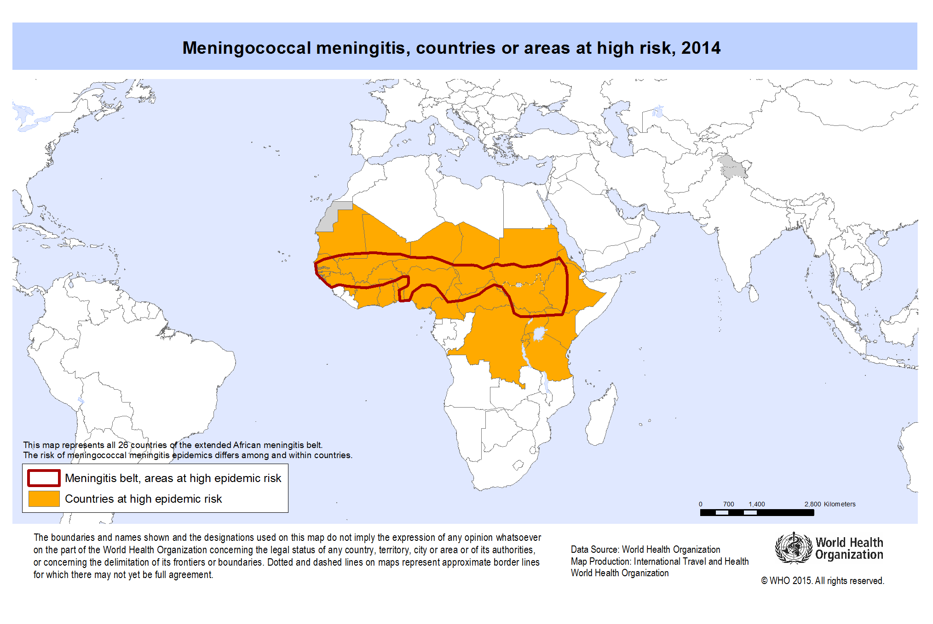
Infekce přenášené vzduchem - meningokoky

Slide 36
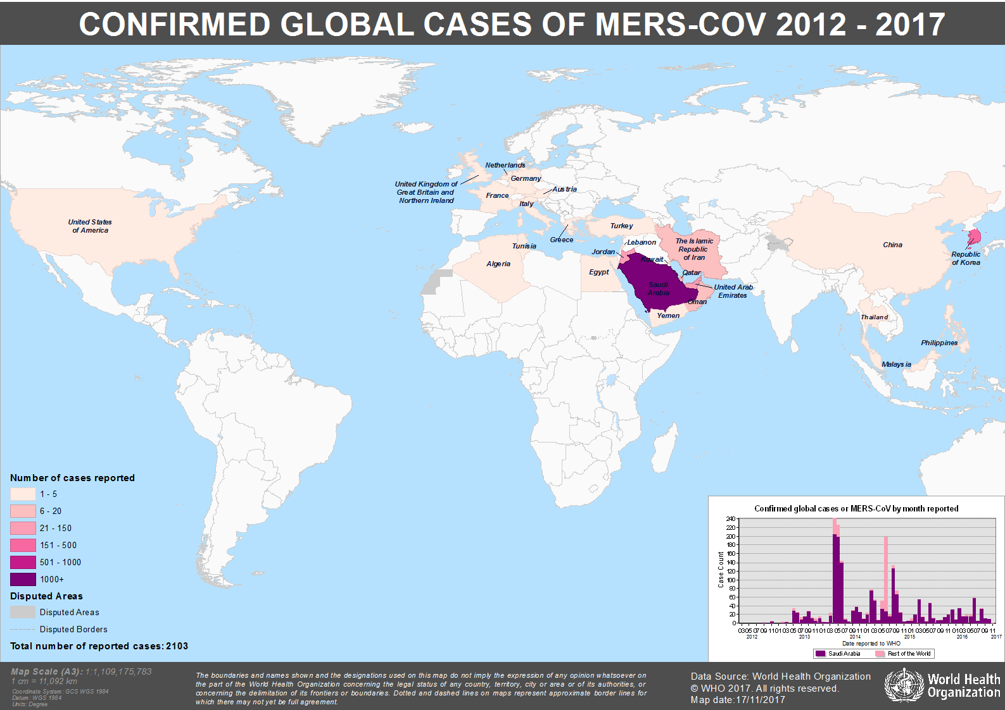
Infekce přenášené vzduchem - MERS-CoV

